Slide 1



TRƯỜNG TIẾU HỌC GIA THỤY

Slide 2


Toán
Tiết 58: LUYỆN TẬP

Slide 3




Bài 1: Tính
a. 135 x ( 20 + 3 )
= 135 x 20 + 135 x 3
= 2700 + 405
= 3105
b. 642 x ( 30 – 6 )
= 642 x 30 – 642 x 6
= 19260 – 3852
= 15408

Slide 4
Bài 1: Tính
427 x ( 10 + 8 )
287 x ( 40 – 8 )
= 427 x 10 + 427 x 8
= 287 x 40 – 287 x 8
= 4270 + 3416
= 11480 – 2296
= 7686
= 9184

Slide 5
Bài 2: a) Tính bằng cách thuận tiện nhất:
35 x 4 x 5
5 x 36 x 2
42 x 2 x 7 x 5
= 134 x (4 x 5)
= (5 x 2) x 36
= (42 x 7) x (2 x 5)
= 134 x 20
= 10 x 36
= 294 x 10
= 2680
= 360
= 2940

Slide 6
Bài 2: b) Tính (theo mẫu):
Mẫu:
145 x 2 + 145 x 98 = ?
( 2 + 98 )
145 x 2 + 145 x 98 =
145
x
= 145 x 100 = 14500
137 x 3 + 137 x 97
428 x 12 – 428 x 2

Slide 7
Bài 2: b) Tính (theo mẫu):
137 x 3 + 137 x 97
428 x 12 – 428 x 2
= 137
x ( 3 + 97 )
= 428
x ( 12 – 2 )
= 137 x 100 = 13700
= 428 x 10 = 4280
94 x 12 + 94 x 88
537 x 39 – 537 x 19
= 94 X (12 + 88)
= 537 X (39 – 19 )
= 94 x 100
= 537 x 20
= 10740
= 9400

Slide 8
Bài 3: Tính
a) 217 x 11
217 x 9
= 217 x (10 - 1)
= 217 x 10 – 217
= 2170 - 217
= 1957
= 217 x (10 + 1)
= 217 x 10 + 217
= 2170 + 217
= 2387

Slide 9
Bài 3: Tính
b, 413 x 21
= 413 x (20 + 1)
= 413 x 20 + 413
= 8260 + 413
= 8673
413 x 19
= 413 x (20 - 1)
= 413 x 20 - 413
= 8260 – 413
= 7847
c, 1234 x 31
= 1234 x (30 + 1)
= 1234 x 30 + 1234
= 37020 + 1234
= 38254
875 x 29
= 875 x (30 – 1)
= 875 x 30 – 875
= 26250 – 875
= 25 375

Slide 10

Bài 4: Một sân vận động hình chữ nhật có chiều dài 180m, chiều rộng bằng nửa chiều dài. Tính chu vi và diện tích của sân vận động đó.
Tóm tắt
180m
Chiều dài:
Chiều rộng
Chu vi: …m?
Diện tích: …m ?
m?
2

Slide 11
Bài giải
Chiều rộng của sân vận động là :
180 : 2 = 90 (m)
Chu vi của sân vận động là:
( 180 + 90 ) x 2 = 540 (m)
Diện tích của sân vận động là :
180 x 90 = 16200 (m2)
Đáp số: Chu vi : 540m
Diện tích : 16200 (m2)

Slide 12
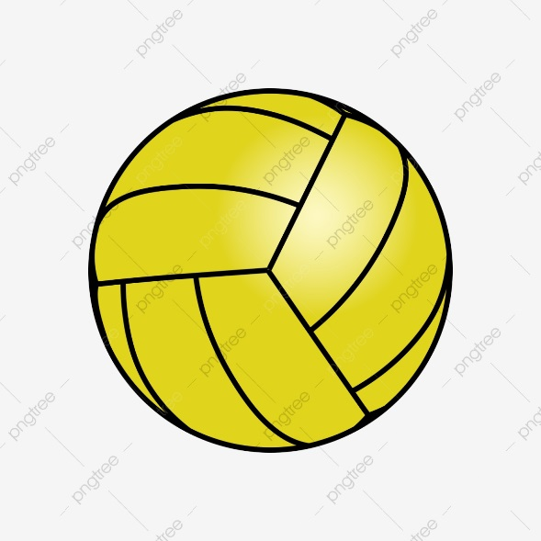
Chúc các em học tốt

